Slide 1
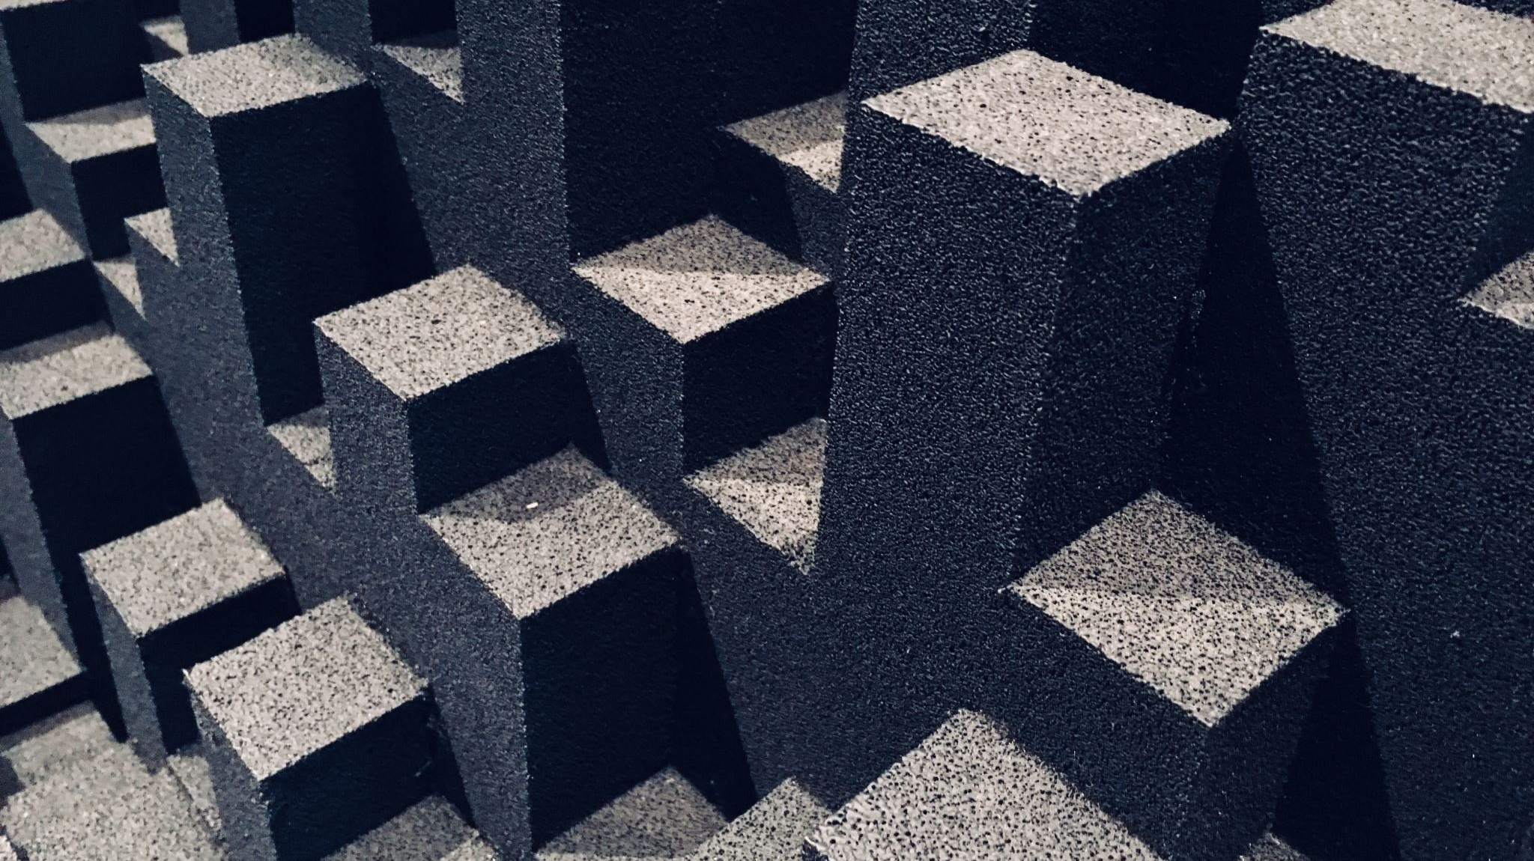
“Diseño 3D
Pol Codina

Slide 2

De que va el projecte
Mi proyecto va sobre el diseño 3D, lo que consiste en crear objetos, personajes, escenarios o animaciones en tres dimensiones usando el ordenador en mi caso con la aplicación de Blender

Slide 3
De que hablare
Qué es el diseño 3D.
Por qué te interesa.
Qué se puede crear con 3D.
En qué sectores se utiliza (videojuegos, cine, arquitectura, VR…).
Qué habilidades necesitas y cómo encaja contigo.
Por qué es una buena opción de futur

